Slide 1
搜索引擎之 分词和索引库
安全一班
计科四班

Slide 2
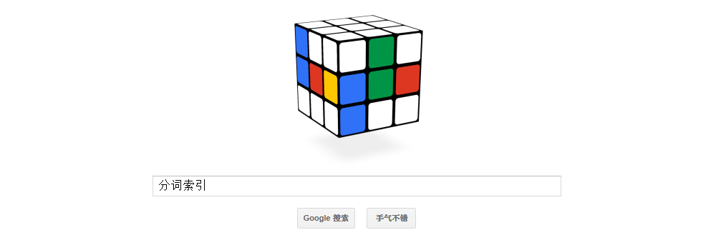
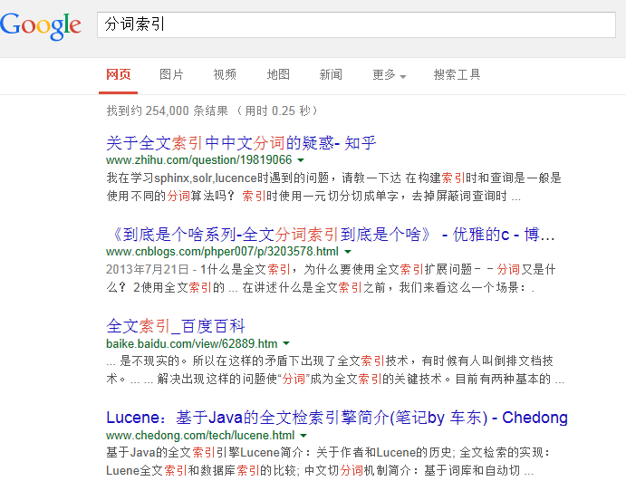

Slide 3
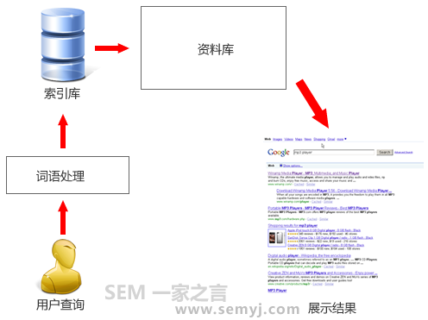
要怎么快速找出匹配的网页的？
建立索引库

Slide 4
以词语分类
索引库里的分类方式？
假设有100亿网页
字母列表：100亿÷26＝3.85亿
英语（一百多万个单词）：
100亿 ÷ 1百万 = 1 万
汉语（8万多个词语）：
100亿÷8万=12万5千

Slide 5
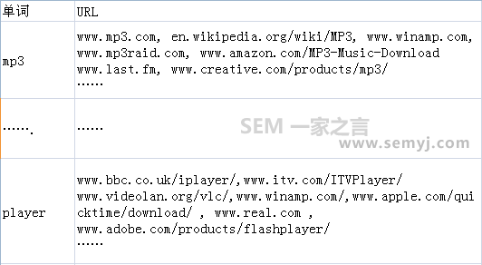
所以，搜索引擎的索引库，就是这个样子的

Slide 6
当搜索引擎把一个网站抓取下来后，接着要做的事情就是把网页里的词语分开放到索引库里。分词在这个时候就要应用到了，所谓的分词，其实很简单，就是把词语分开而已。

Slide 7

字符串匹配的分词方法
“不知道你在说什么”
1.正向最大匹配法
从左到右。
“不知道，你，在，说什么”。
2.反向最大匹配法
从右至左。
“不，知道，你在，说，什么”。
3.最短路径分词法
切出的词数是最少的。
“不知道，你在，说什么”，这就是最短路径分词法，分出来就只有3个词了。

Slide 8
THANK YOU!

